Slide 1
المستوى الثاني حصة :1 المدة:30د
المكون:الرياضيات
الموضوع: 002 أتتبع مسارا على شبكة
الدرس من إعداد: رشيد العوفير. المرجع: فضاء الرياضيات
الحصة 1:
المهارات و القدرات المستهدفة:
يتموقع التلاميذ بالنسبة للأشياء.
يحددون موقع الأشياء بالنسبة لهم.
يميزون بين يمين و يسار غيرهم.
يتعرفون التمعلم و التوجيه.
صيغة العمل: ينجز العمل جماعيا و على الكراسات.
اللوازم الضرورية:التربيعات و القضبان و الصفائح.

Slide 2
أقرأ الأعداد بالأرقام
من 0 إلى 99
النشاط اليومي الاستئناسي

Slide 3
10
18
11
14
16
12
15
19
13
17
20
تسعة عشر
ثمانية عشر
أربعة عشر
عشرة
عشرون
أحد عشر
خمسة عشر
اثنا عشر
ستة عشر
ثلاثة عشر
سبعة عشر

Slide 4
10
18
11
14
16
12
15
19
13
17
20
تسعة عشر
ثمانية عشر
أربعة عشر
عشرة
عشرون
احد عشر
خمسة عشر
اثنا عشر
ستة عشر
ثلاثة عشر
سبعة عشر

Slide 5
حصة 1

Slide 6
1: ألاحظ و أعبر
الحصة : 1 نشاط تمهيدي

Slide 7
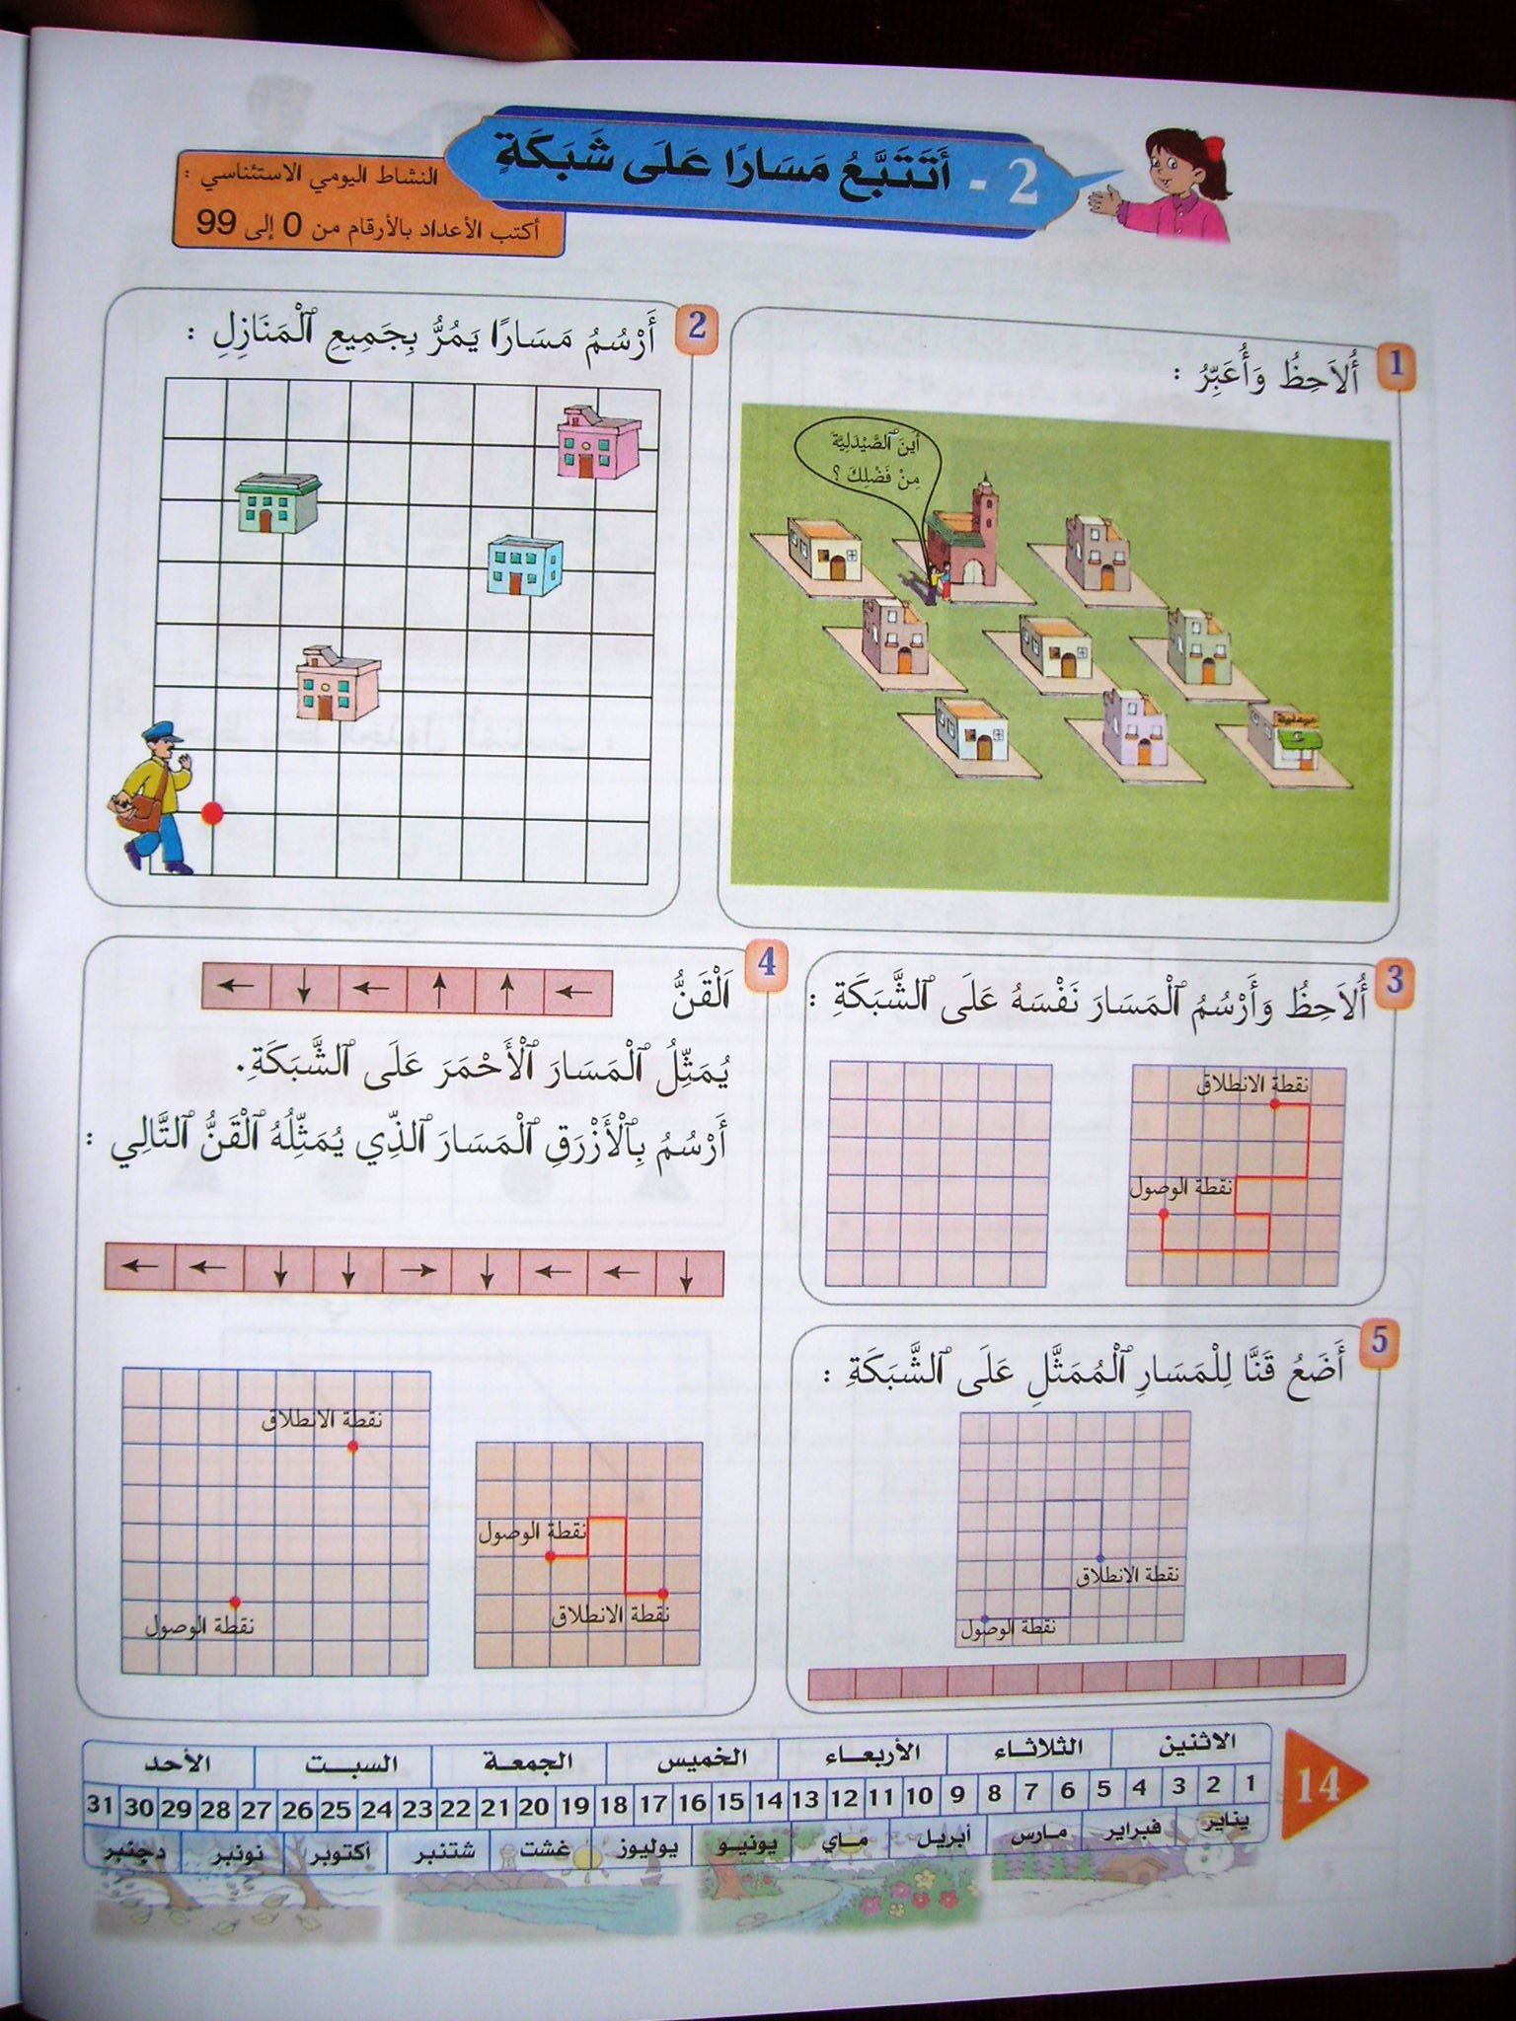
أين الصيدلية؟

Slide 8
أين الصيدلية؟

Slide 9
2: أرسم مسارا يمر بجميع المنازل
الحصة : 1

Slide 12
3: ألاحظ و أرسم المسار نفسه على الشبكة.
الحصة : 1

Slide 15
4: القن.

Slide 18
